Slide 1

Mallar för effektmätning av innovationsprojekt

Slide 2

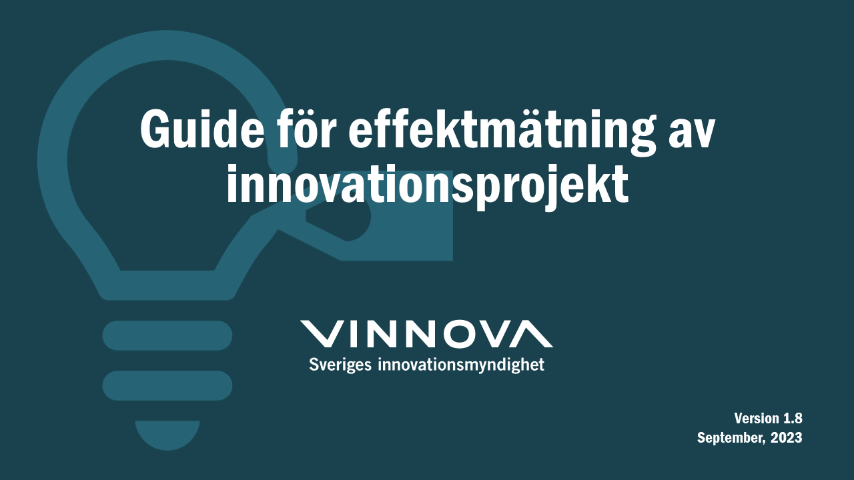
Inledning
Psst…
s.15-22
Behöver du inspiration eller vägledning?
I det övre högra hörnet på varje mall finns en sidhänvisning till effektmätningsguiden
I följande dokument hittar du instruktioner och mallar som kan hjälpa ert projekt att formulera behov, mål i en effektlogik och en plan för hur ni ska följa upp resultat och effekter.
Mallarna bygger på guiden för effektmätning av innovationsprojekt. För respektive mall finns det beskrivningar av hur ni går tillväga och exempel på hur mallarna ska fyllas i. Arbeta gärna tillsammans i projektgruppen för att fylla i mallarna. Det är bra om minst en i projektet har läst igenom guiden ordentligt innan ni börjar.

Slide 3






Mall för analys utifrån ett systemperspektiv
Systeminnovation utifrån fem olika systemdimensioner
Teknik, produkter och processer
Affärsmodeller
Innovation (ny tjänst, produkt eller process)
På nästa sida hittar ni en mall för att göra en analys utifrån ett systemperspektiv. Efter mallen finns även ett exempel på systemanalys att inspireras av
Infrastruktur & produktions-system
Kultur och värderingar
Läs gärna kapitel 2 i effekt-mätningsguiden för att lära er mer och få fler tips!
Lagar och regler

Slide 4
Mall: Analys utifrån systemperspektiv
s.10-12

Slide 5
Exempel: Analys utifrån systemperspektiv
s.10-12
Det saknas attraktiva och fungerande affärsmodeller för hållbart resande
Det saknas metoder och arbetssätt för att främja hållbart resande
Nuvarande transportsystem är anpassat för biltrafik, vilket gör det svårt att resa hållbart
Parkeringsnormer i samhällsplanering innebär mindre utrymme för hållbara trafikslag
Otydligt vad som gäller i försäkringar i delningstjänster
Egen bil är norm, få vågar testa delningstjänster
Gamla vanor gör att vi fortsätter med ohållbara resmönster
Nuvarande tekniska lösningar är för dyra för att få fler att ställa om

Slide 6
Mall för effektlogik
Beskriver de aktiviteter och arbetssätt som leder till önskade effekter
Stegen i en effektlogik
Aktiviteter
1
Beskriver den direkta prestationen
av genomförda aktiviteter.
Prestation
På nästa sida hittar ni en mall för att ta fram en effektlogik. Efter mallen finns även stöd för att formulera mål utifrån SMART-kriterierna och ett exempel på hur effektlogiken kan se ut när ni fyllt i alla stegen.
2
Beskriver de förändringar som måste uppnås på kortare sikt för att kunna nå det långsiktiga resultatet.
Resultat
3
Läs gärna kapitel 3 och 4 i effektmätningsguiden för att lära er mer och få fler tips!
Effekt
Beskriver den förändring verksamheten ytterst vill uppnå för målgruppen eller samhället till följd av projektet.
4

Slide 7
Mall: Effektlogik
s.13-22
Pilförråd:
Använd dessa pilar för att visa på samband mellan de olika boxarna

Slide 8
s.13-22
Formulera mål enligt SMART-kriterier
S
Specifika
Gå igenom formuleringarna på era mål för att säkerställa att de uppfyller kriterierna för SMART:a mål.
M
Mätbara
S
Är målet specifikt och tydligt? Är det enkelt att förstå vad som menas?
Går målet att mäta på något sätt? Antingen med kvantitativa eller kvalitativa metoder (ta hjälp av kapitel 5 i guiden).
Är målet förankrat och accepterad bland er i projektet och bland andra som berörs?
Är det realistiskt för er att nå målet? Har ni en rimlig ambitionsnivå?
När ska målet vara uppnått?
M
A
Accepterade
A
R
Realistiska/relevanta
R
T
Tidsatta
T

Slide 9

Exempel: Effektlogik
Börja här och följ instruktionerna i steg 1-5
s.13-22
Fyll i vilka aktiviteter som ni ska genomföra i projektet för att bidra till önskade
resultat och effekter. Under Prestation fyller ni de direkta prestationerna av
genomförda aktiviteter.
Fyll i projektets önskade resultat.
Vilka resultat behöver uppstå hos mål-gruppen under eller kort efter projektet
för att effekterna ska uppstå?
Fyll i effekter på kort sikt som ni vill
uppnå. Vilken förändring måste uppstå
på kort sikt för er målgrupp för att de långsiktiga effekterna ska uppstå?
Fyll i de långsiktiga effekter som ni
vill uppnå med projektet. Vilken är den förändring som ni ytterst vill uppnå för er målgrupp eller samhället?
4
3
2
1
Säkerställ att det finns en logisk kedja från era ifyllda aktiviteter, prestationer, resultat och effekter. Är det sannolikt att planerade aktiviteter bidrar till önskad förändring? Bygger effektlogiken på rimliga antaganden?
6
5
Glöm inte att säkerställa att målen är formulerade enligt SMART-kriterierna på nästa sida.
Justera formuleringarna vid behov.
Aktiviteter
Prestationsmål
Resultatmål
Effektmål (kort sikt)
Effektmål (lång sikt)
Utveckla och testa en applikation
som främjar hållbart resande
Digitalt verktyg som främjar
hållbart resande och som är anpassat från målgruppens behov.
Det blir enklare för individer att
välja hållbara resealternativ.
Individer väljer i ökad utsträckning
att resa på ett mer hållbart sätt
Utvärdera vilken effekt
som applikationen har och gör eventuella justeringar.
Kommuner minskar sina utsläpp från arbets- och fritidsresande med X % år 2030 jämfört med 2020.
Utvärdera vilken effekt
som applikationen har och gör eventuella justeringar.
Övergripande metod för att
implementera insatser som
främjar hållbart resande.
Kommuner får ökad förståelse och
exempel på hur de kan arbeta för
att främja hållbart resande.
Kommuner använder metoden
för att implementera insatser som främjar hållbart resande.
Analys av insatser som
är effektiva för att främja hållbart resande.

Slide 10
Mall för uppföljning
Kriterier för indikatorer
Relevans
Enkelhet
Mäter indikatorn det som avses?
Är det enkelt att mäta informationen och förstå den?
På nästa sida hittar ni en mall för att ta fram en plan för uppföljning och utvärdering av ert projekt. Efter hittar ni ett exempel på hur uppföljningsplanen kan se ut när ni fyllt i den.
Tillförlitlighet
Känslighet
Läs gärna kapitel 4 och 5 i effektmätningsguiden för att lära er mer och få fler tips!
Går det att lita på resultaten?
Är resultaten känsliga för förändringar? Om verkligheten ändras, ändras resultatet?

Slide 11
Mall: Plan för uppföljning och utvärdering
s.29-38
Lägg in era mål och fyll i planen för hur ni ska följa upp och utvärdera ert projekt. Ta hjälp av guiden för att identifiera relevanta metoder och hur ni kan formulera uppföljningsfrågor.

Slide 12
Exempel: Plan för uppföljning och utvärdering
s.29-38
Lägg in era mål och fyll i planen för hur ni ska följa upp och utvärdera ert projekt. Ta hjälp av guiden för att identifiera relevanta metoder och hur ni kan formulera uppföljningsfrågor.
Löpande styra och prioritera i projektet
Löpande varje kvartal
Projektmöten och lägesrapportering med projektgruppen
Uppföljning av hur långt projektet kommit med att ta fram verktyget och metoder
Projektledare
Digitalt verktyg som främjar hållbart resande och som är anpassat från målgruppens behov
Metod för att implementera insatser som främjar hållbart resande.
Styra projektet, rapportering till finansiär
Nollmätning vid projektstart, sen 1, 2 och 3 år in i projektet
Föremätning och eftermätning baserat på användarstatistik av resandet, enkätdata
Uppföljning av enkätfrågorna:
hur lätt/svårt kommunanställda upplever att det är att resa hållbart
om deras förståelse för metoder för hållbart resande
Projektledare
Enklare för individer att välja hållbara resealternativ.
Kommuner får ökad förståelse och exempel på hur de kan arbeta för att främja hållbart resande.
Förstå resultat, lära till framtida projekt, resultatspridning
Vid projektslut
Intervjuer med kommunanställda och andra i målgruppen
Frågor om resvanor och användning av hållbara resesätt.
Frågor om kommunernas användning av metoden och hur de upplever att den fungerar
Extern utvärderare
Individer väljer i ökad utsträckning att resa på ett mer hållbart sätt
Kommuner använder metoden för att implementera insatser som främjar hållbart resande.
Förstå resultat, lära till framtida projekt, resultatspridning
År 2031
Statistik över utsläpp i kommunen
Enkätdata där vi följer upp resvanor bland målgruppen
Uppföljning av utsläppsdata som rapporterats i databasen Kolada
Enkätuppföljning av vilka transportmedel som målgruppen använder sig av för arbetspendling respektive fritidsresande
Extern utvärderare
Kommuner minskar sina utsläpp från arbets- och fritidsresande med X % år 2030 jämfört med 2020.

